Slide 1
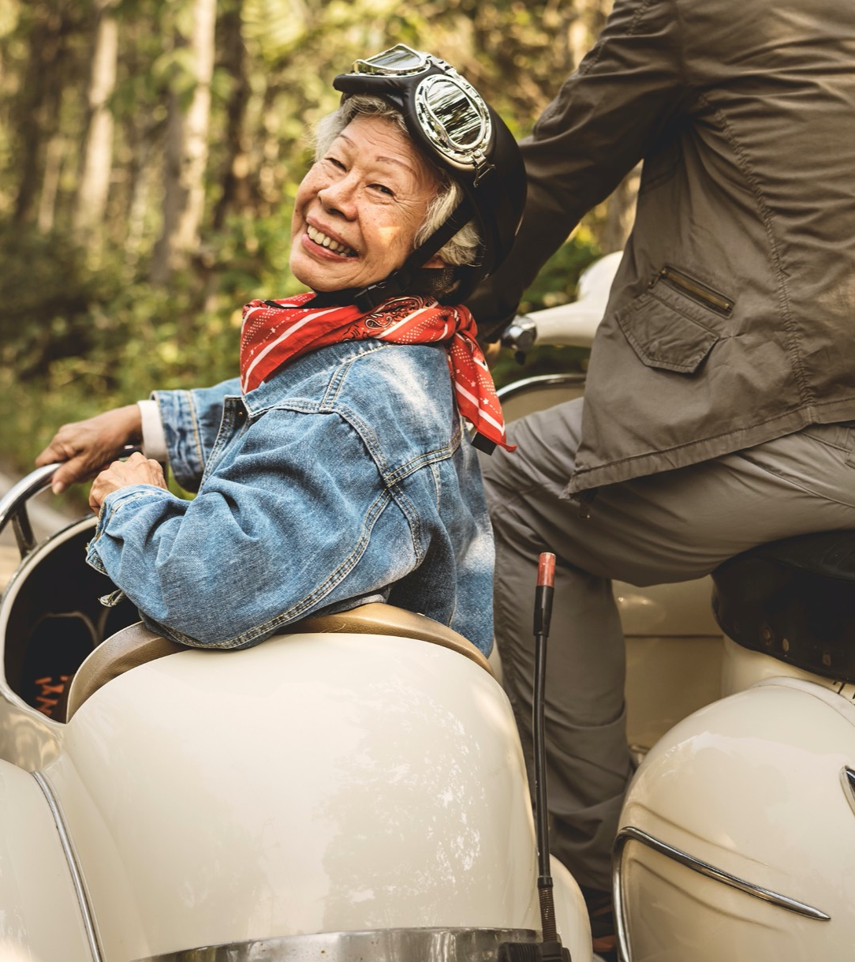
Skapa en användarresa
1 timme och 30 minuter
Dags att prova användarnas skor!
I övningen kommer du och din grupp att utgå från era användares behov, skapa en översikt av deras upplevelse och visualisera den i en användarresa.

Slide 2
Övningens steg
Börja
Förbered för att tillsammans med andra skapa en användarresa, utifrån det ni tror er veta just nu.
Enskilt
15 min
I denna övning kommer ni att beskriva vad användarna gör och känner när de tar del av er verksamhet.
Ni utgår ifrån vad ni själva vet eller tror. Vi vill uppmuntra er att efter övningen prata med era användare för att få deras perspektiv.
Har ni gjort ”Beskriv era användare” eller ”Hitta utvecklingsområden”? Då kan ni se denna övning som ett sätt att fördjupa er och fortsätta arbeta med samma tjänst.
Pröva
Skapa en användarresa tillsammans.
Grupp
60 min
Utveckla
Reflektera kring verktyget användarresa och ert lärande.
Enskilt
15 min

Slide 3
Börja
15 min
Enskilt

Slide 4
Kika!
3 min
Film
Enskilt
Användarna är dem som ni är till för.
Frågeställningar som ni tränar på i denna övning:
Varför är användarens upplevelse viktig?
Hur kan vi skapa en användarresa?
Hur identifierar vi problem och/eller förbättringsområden?
Kolla på filmen där Jonas introducerar användarresan.

Slide 5
Förberedelser
10 min
Läsa
Enskilt
Tid
Boka in ett digitalt möte på 1 h med in grupp . Kanske har ni redan ett stående möte som passar?
PPT
Titta på nästa del i denna PPT. Spara filen så att gruppen har tillgång att tillsammans direkt arbeta i den.
Film
Denna fil innehåller film. Tips: Dela ljud och bild genom Länk: Teams/er digitala tjänst.
Grupprum
Tänk på att dela in er i grupper på 3-6 personer för bra diskussion. Tips: Länk: ’Grupprum’ i Teams/er digitala tjänst.

Slide 6
Pröva
60 min
Grupp

Slide 7
Idag ska vi tillsammans:
3 min
Film
Grupp
Börja med att kika på filmen!
Starta med filmen här, 3 min
Välj tjänst och användare, 7 min.
Välj start och slutpunkt, 5 min.
Vad gör användaren på vägen från start- till slutpunkten? Skriv individuellt, 5 min.
Bygg en gemensam bild, 30 min.
Avslutning, 5 min.

Slide 8
Välj tjänst & användare
5 min
Skriva
Grupp
Exempel: Hemtjänstbesök
Supportsamtal
Undervisningstillfälle
Söka till gymnasieskola
Börja med att välja något av det som ni gör för era användare, en del av er verksamhet - en tjänst. Om ni har flera olika användare av tjänsten, välj vilka ni ska fokusera på i övningen. Det kan till exempel handla om en insats eller en ansökningsprocess.
Välj något som ni i gruppen känner väl till. Gärna något som ni tror har utvecklingspotential.
Skriv vilken tjänst och användare som ni ska arbeta med nu.

Slide 9
Start- och slutpunkt
5 min
Skriva
Grupp
Det behöver inte vara perfekt – ni kan justera start- och slutpunkt senare.
Fokusera på vad den typiske användaren normalt gör i den tjänst ni har valt. Ange det första som användaren gör som er startpunkt. Ange det sista som användaren gör som slutpunkt.
Hjälpande frågor för att se användarens perspektiv:
När upplever användaren att hens resa börjar och slutar?
När uppstår användarens behov av er tjänst?
När är hen nöjd?
Skriv på lapparna:
Startpunkt:
Slutpunkt:

Slide 10
Vad gör användarna?
2 min
Läsa
Grupp
Arbeta självständigt på en av de kommande sidorna under 5 minuter. Skriv individuellt ner allt som ni tror eller vet att den typiske användaren normalt gör mellan startpunkten och slutpunkten.
Tips
Är det svårt att beskriva "vad den typiske användaren normalt gör”? Prova att tänka utifrån en specifik person som du känner till. Vad gör Elsa, Mohammed, Bertil eller Claire?
Behöver ni skriva mer? Kopiera lappar eller hela mallsidor.

Slide 11
Aktiviteter
5 min
Skriva
Enskilt
Skriv en aktivitet
Skriv en aktivitet
Skriv en aktivitet
Skriv en aktivitet
Skriv en aktivitet
Skriv en aktivitet
Vad gör användaren på vägen från startpunkten till slutpunkten? Skriv en sak per lapp​.
Skriv en aktivitet
Skriv en aktivitet
Skriv en aktivitet
Skriv ditt namn här

Slide 12
Gemensam bild
2 min
Läsa
Grupp
Tips
Hur lång är användarens resa? Begränsa er inte av mallen för användarens aktiviteter. Fokusera på att beskriva resan ur användarnas perspektiv och låt den bli så lång eller kort den är (eller som ni hinner).
Nu har ni en mängd aktiviteter som användaren gör. Det är dags att bygga ett gemensamt händelseförlopp från start till slut (på nästa sida).
Beskriv resan så att ni senare kan stämma av med era användare om beskrivningen stämmer.
Saknas aktiviteter? Lägg till och justera era aktiviteter så att ni fångar och beskriver vanligt förekommande aktiviteter.
Hur ska vi hinna allt? Under övningen får ni troligen syn på sådant ni gärna vill veta mer om eller bygga vidare på. Ni kanske får idéer om hur ni kan utveckla er tjänst. Ingen fara! Det går alltid att fortsätta senare. Skriv gärna ner era idéer så ni inte tappar bort dem. Använd användarresan som ett levande dokument för ert utvecklingsarbete.

Slide 13
Resan
Startpunkt
Aktivitet
Aktivitet
30 min
Skriva
Grupp
Aktivitet
Aktivitet
6. Aktivitet
Börja med startpunkten och skapa resan i tidsordning mot slutpunkten.
Flytta över det ni skrivit, en person i taget. Resonera er fram till en typisk resa för en vanlig användare.
Kopiera sidan om ni behöver mer yta.
7. Aktivitet
8. Aktivitet
9. Aktivitet

Slide 14
Vad säger användarna?
5 min
Interaktiv
Grupp
Kommentar till aktivitet
Hur upplever användarna aktiviteterna? Skriv anteckningar och uppmärksamma aktiviteter med smileys som representerar användarnas upplevelse.
Skriv i anteckningsrutorna till aktiviteter som ni vill kommentera (på föregående sida).
Flytta och kopiera smileys till aktiviteter (på föregående sida) som ni vill sammanfatta användarnas upplevelse av.
Skriv text här
Användarnas upplevelse

Slide 15
Bra jobbat!
Nu har ni gjort en beskrivning som ger er en gemensam bild av användarnas resa genom er tjänst. Det är ett värdefullt verktyg för att enkelt kunna prata om er tjänst.
Fortsätt till nästa sida

Slide 16
Användarresan är ett verktyg
5 min
Prata
Grupp
Fira era höjdpunkter och utveckla där det finns potential.
Användarresan är ett verktyg som justeras i takt med ny kunskap
När ni jobbar vidare i er arbetsvardag och pratar med era användare, fånga upp deras upplevelser justera resan. Lyssna på orsakerna bakom användarnas upplevelse. Varför upplevs en aktivitet positivt eller negativt?
Hur upplevde ni övningen?

Slide 17
Grupparbetet är klart för nu
Bra jobbat!

Slide 18
Utveckla
15 min
Enskilt

Slide 19
Hur var det?
15 min
Skriva
Enskilt
Hoppas övningen med gruppen gick bra. Du kan nu fördjupa ditt lärande genom att reflektera kring följande:
Hur var det att genomföra övningen? Vad gick bra och vad var utmanande?
Vad har du lärt dig om dig själv som ledare, teamet och innovation?
Hur kan du ta detta arbetssätt vidare i din vardag?
Skriv här:

Slide 20
Bra jobbat!

Slide 21
Dokumentets syfte
Mer info:
Länk: www.hejainnovation.se
Länk: uppsala.se/innovationskraft
E-post: innovation@uppsala.se
Detta dokument är en prototyp av Lärandeprojektet för innovationsledning (2021-2022).
Ett projekt av Uppsala kommun tillsammans med Helsingborgs stad, och flera andra kommuner. Vinnova finansierade arbetet.
I vetskap om informationen på denna sida får innehållet delas.

